Slide 1


Slide 2


Slide 3


Slide 4


Slide 5


Slide 6
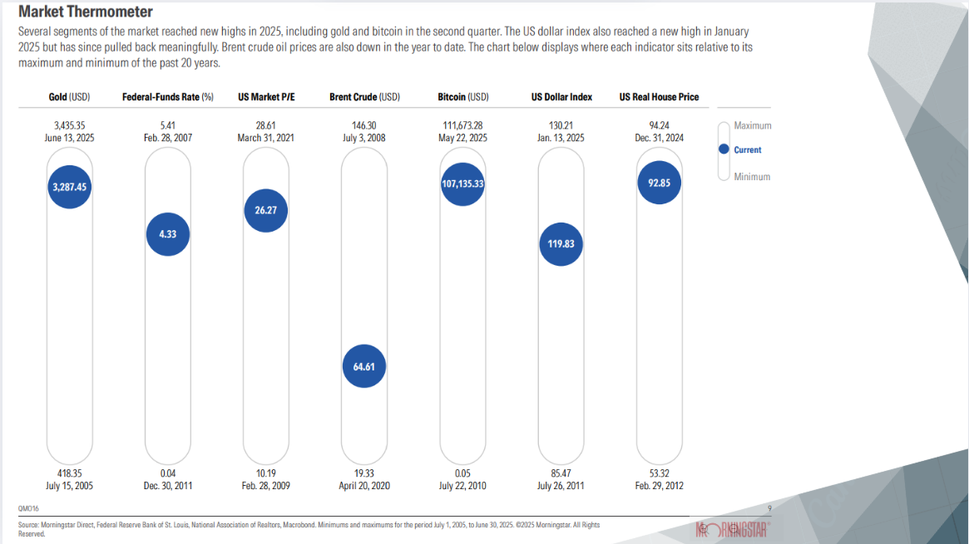

Slide 7
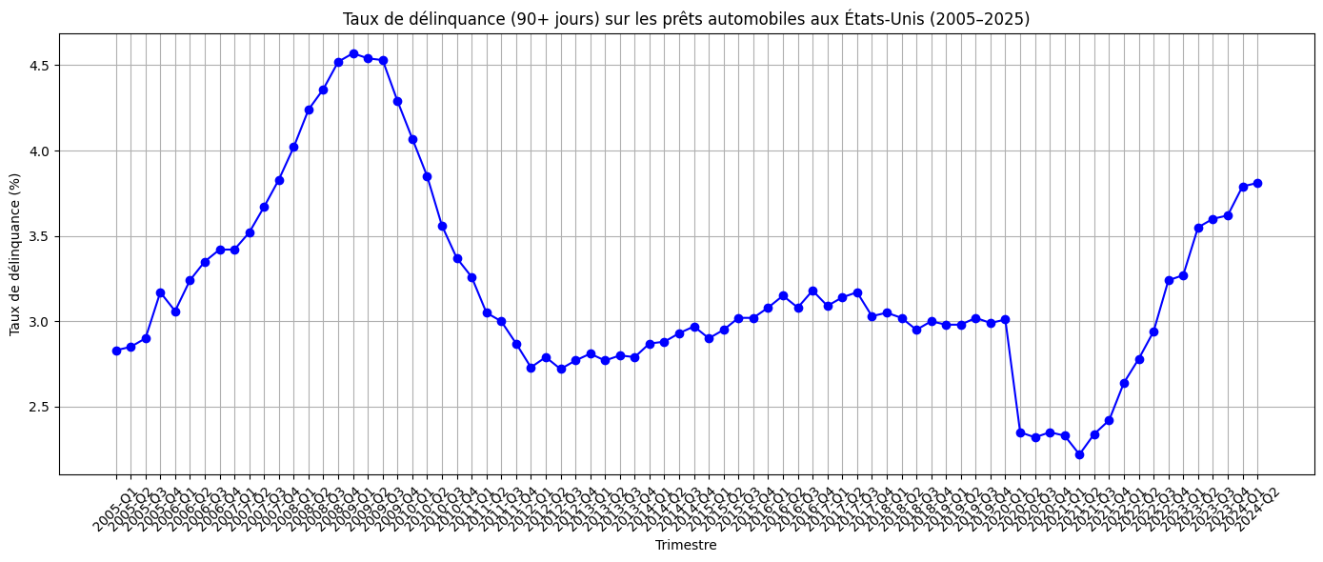
*Prochaine diapositive taux de délinquance sur prêts automobiles aux États-Unis (2023-2025)

Slide 8
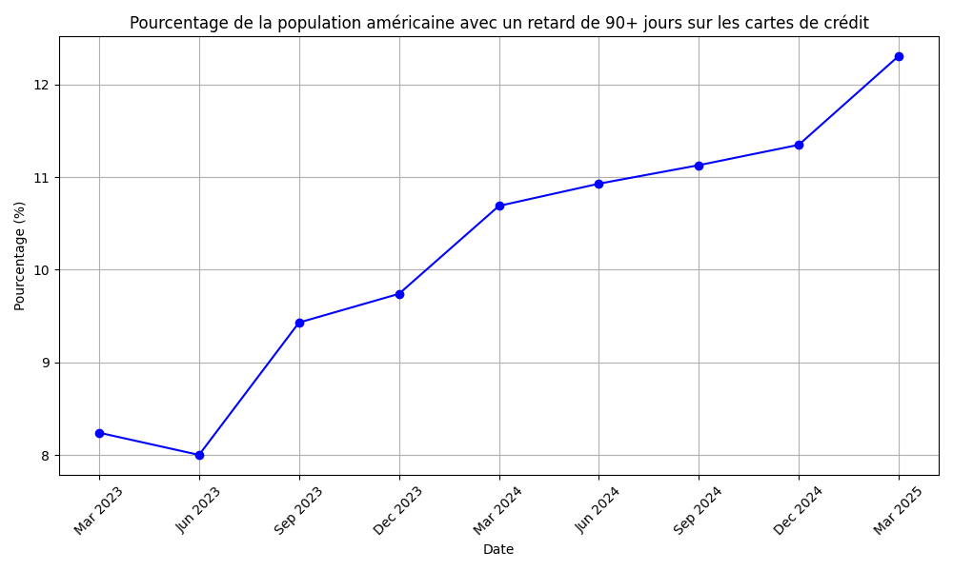
Prêt carte de crédit
Le taux a atteint un pic autour de 4.57 % en 2009, pendant la crise financière.
Il a ensuite diminué progressivement jusqu’à environ 2.22 % en 2021 Q2, avant de remonter à 3.81 % au deuxième trimestre 2024.
Cette tendance récente à la hausse reflète une pression croissante sur les ménages, notamment ceux avec des profils de crédit plus risqués.
Souhaitez-vous comparer ce graphique avec celui des cartes de crédit ou obtenir les données dans un fichier Excel ou CSV ?

Slide 9
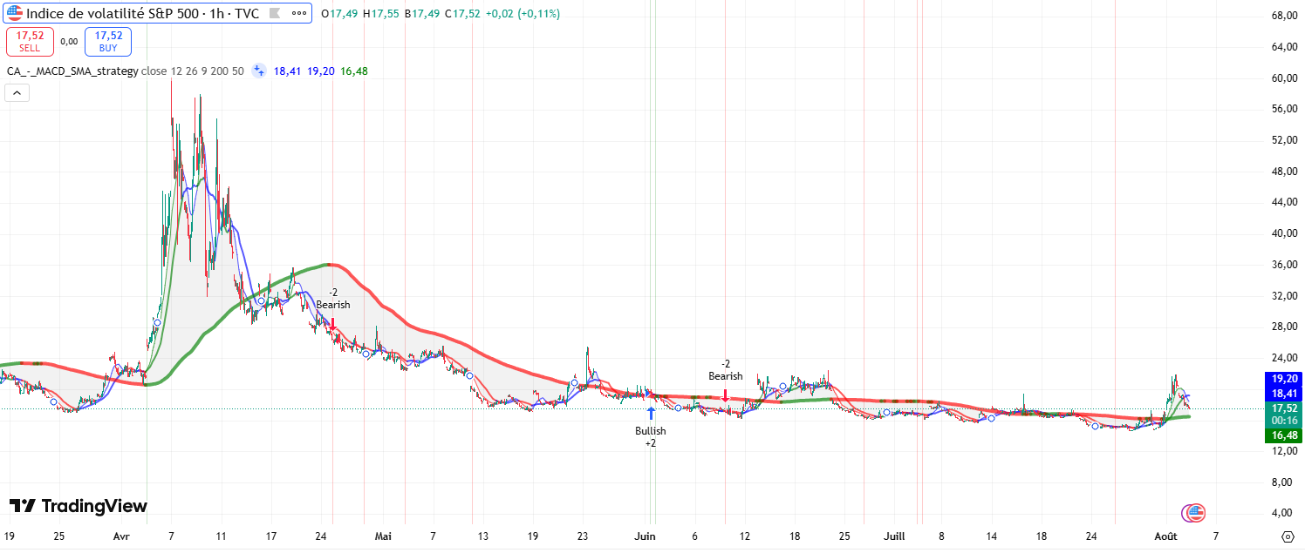

Slide 10
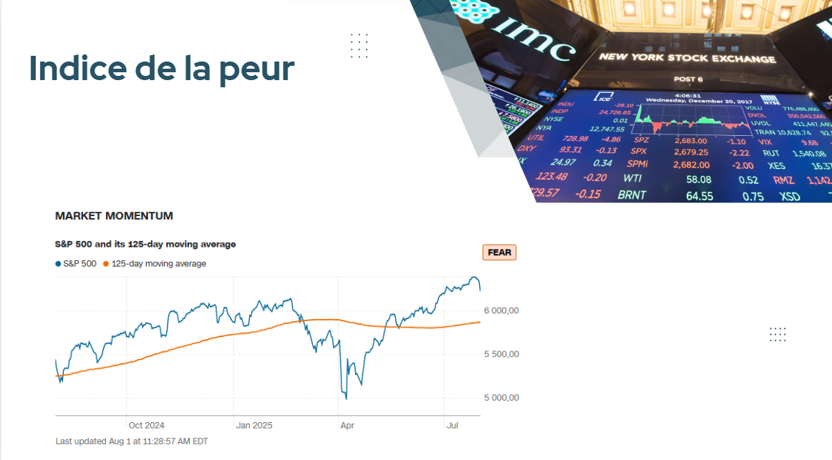
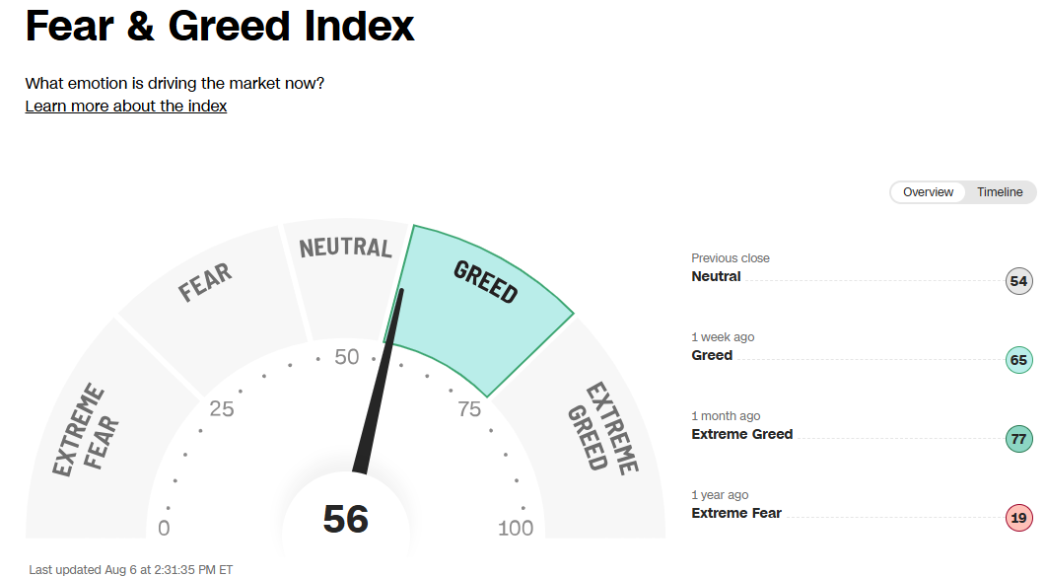
***En avril annonce de tarrifs greed index était à 3

Slide 11
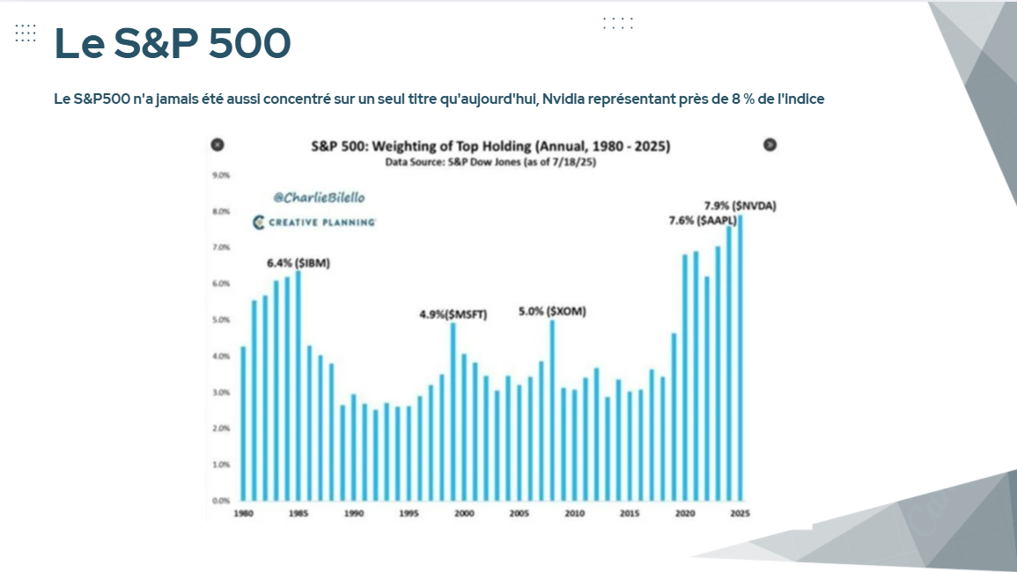

Slide 12
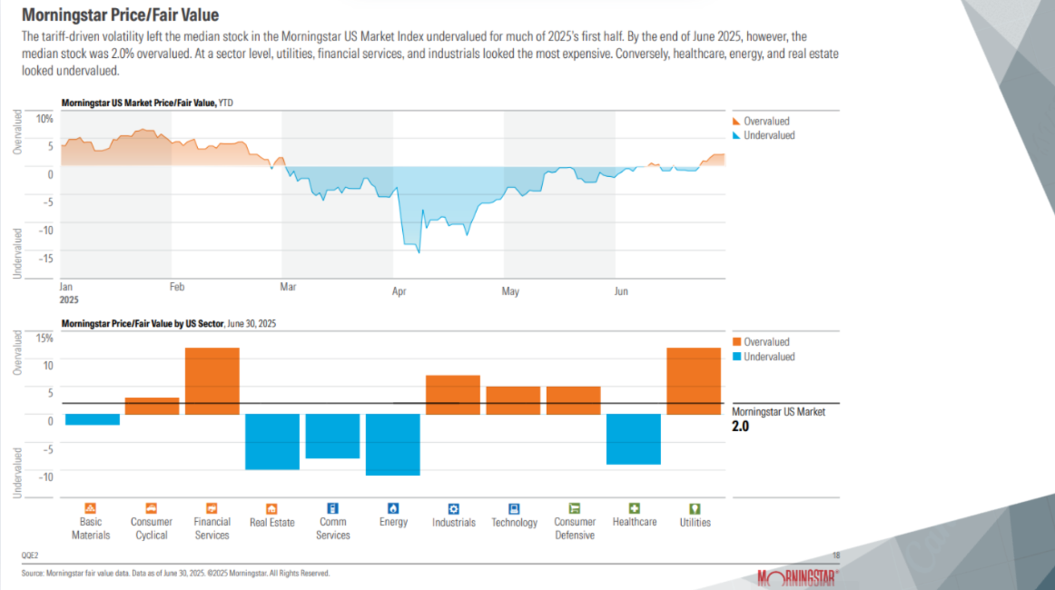

Slide 13
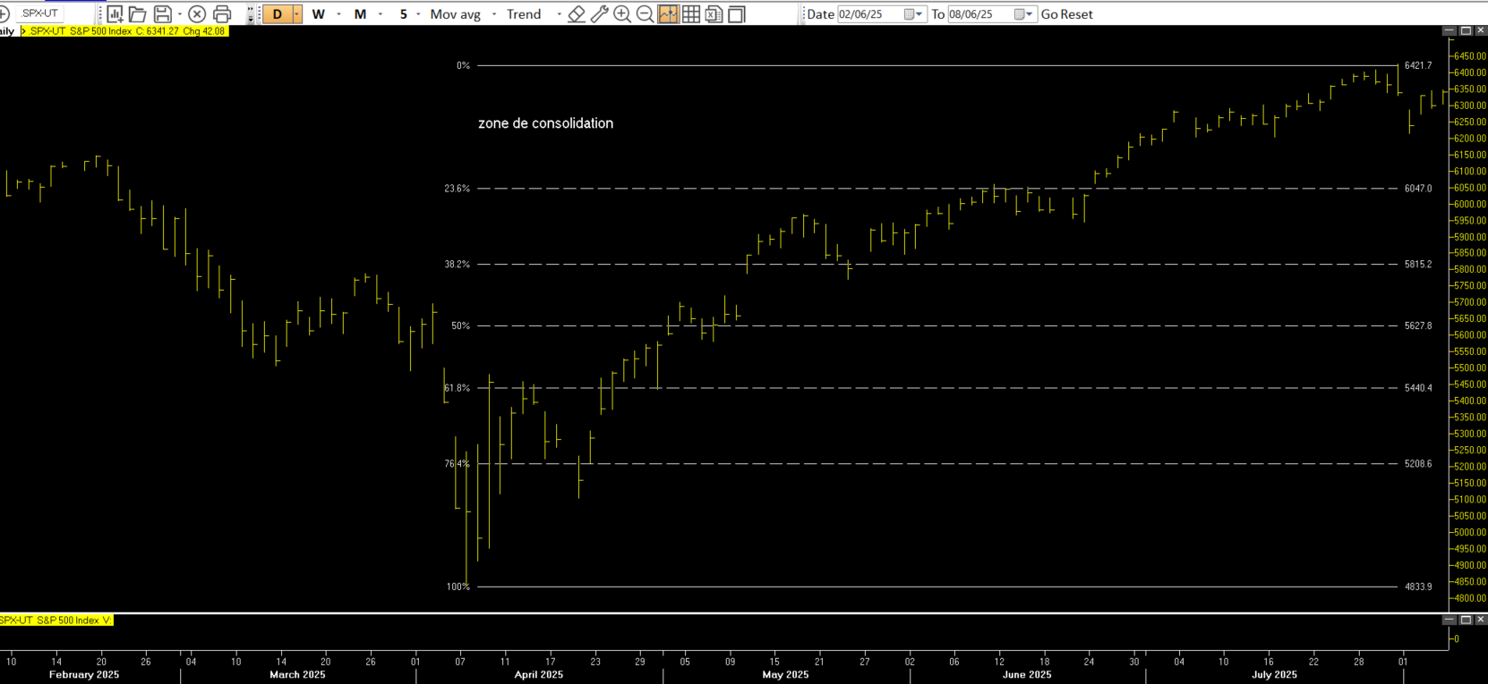

Slide 14
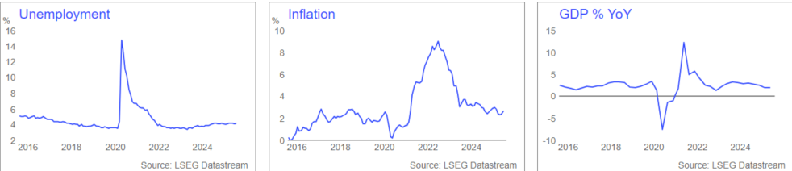
La stagflation à surveiller

